Slide 1

Hoạt động: KPKH
“Nhu cầu của gia đình bé”
Độ tuổi: 4 – 5 tuổi
Ngày dạy: 5/11/2024
Giáo viên: H Môi Buôn Yă

Slide 2
Chào mừng các bé đến với
hội thi:
“Gia đình vui khỏe”

Slide 3
Phần thi thứ nhất:
Cùng khám phá

Slide 4


Slide 5
Phần thi thứ hai:
Hiểu biết

Slide 6
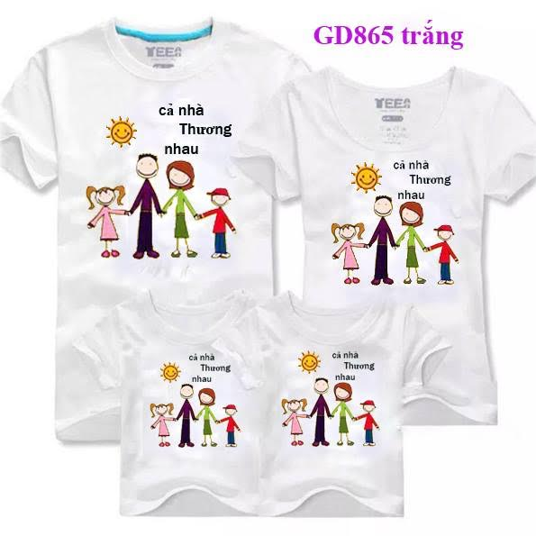
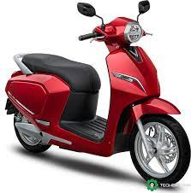
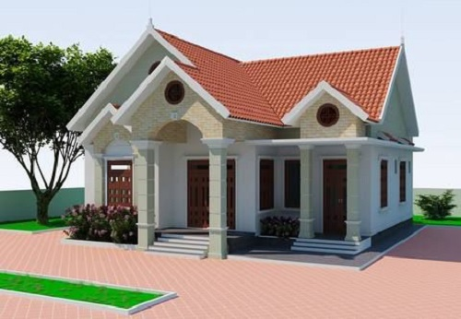
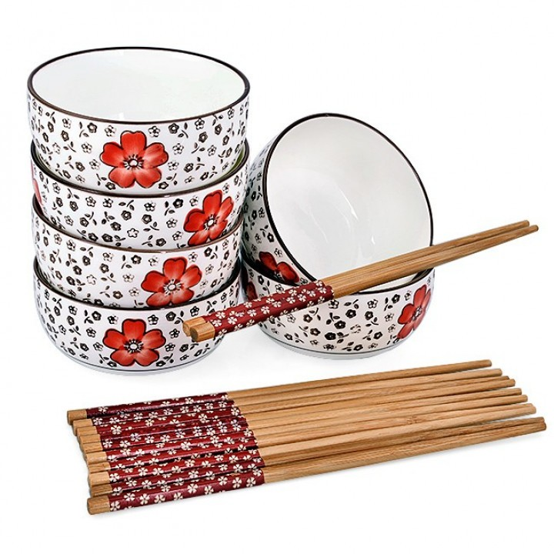
1
2
3
4

Slide 7


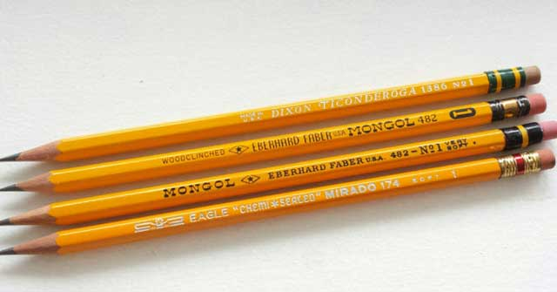
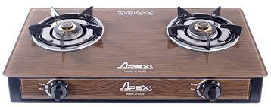
1
2
3
4

Slide 8
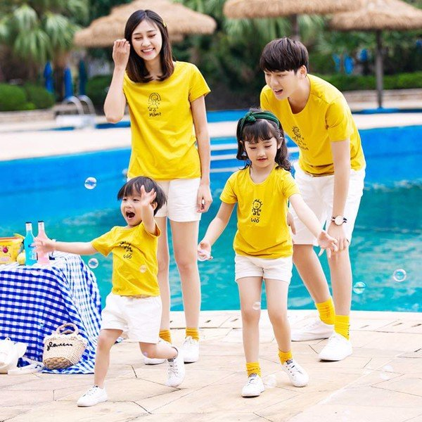

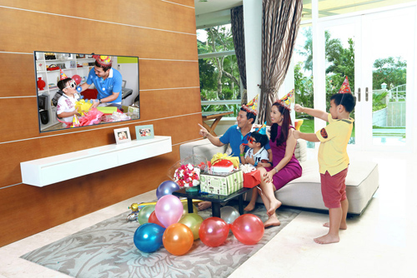


Slide 9
Phần thi thứ ba:
Chung sức

Slide 10
Trò chơi 1:
Nhanh tay nhanh mắt

Slide 14
Trò chơi 2:
Đội nào nhanh hơn

